Slide 1
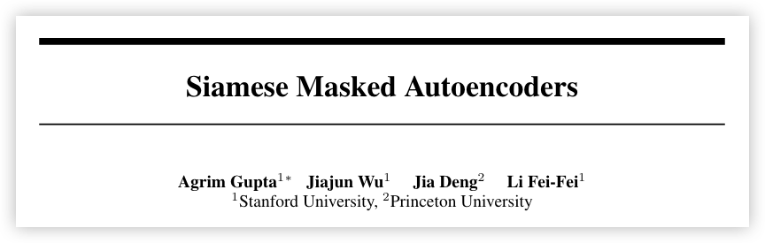
论文链接（收录NeurIPS 2023 Oral）：
https://siam-mae-video.github.io/resources/paper.pdf
主页：https://siam-mae-video.github.io/
陈银 2023.10.20

Slide 2
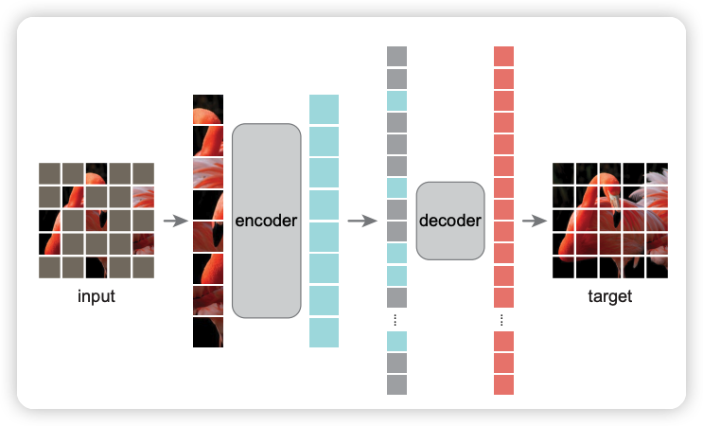
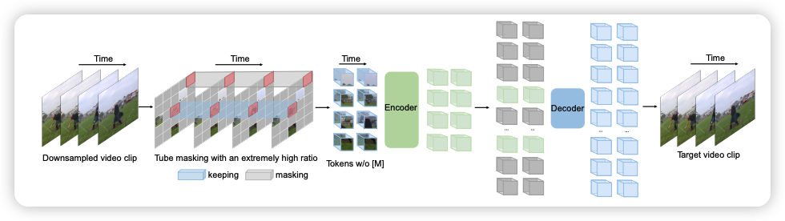
MAE
VideoMAE

Slide 3
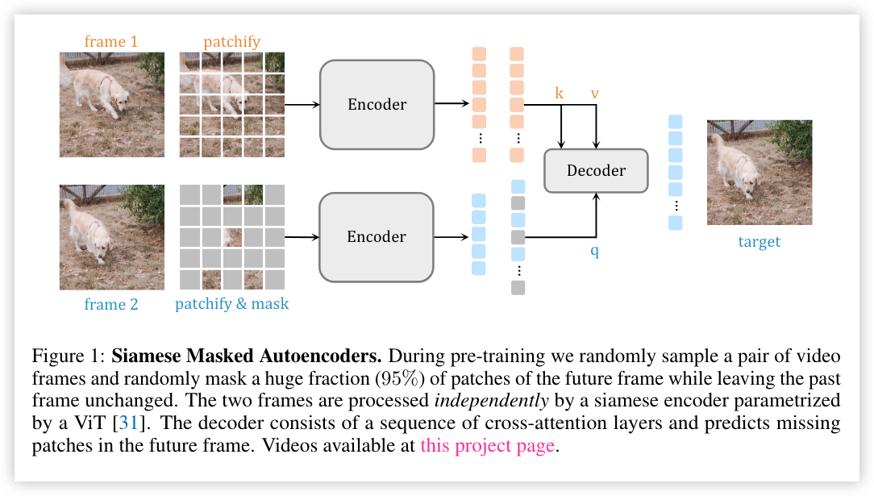

Slide 4
Patchify：随机采样两个视频帧，两帧之间的距离通过从预定的potential frame gaps范围中选择一个随机值来确定
Masking：非对称编码，第一帧不掩码，第二帧mask95%
Encoder: 孪生编码器，共享权重
Decoder：交叉解码器

Slide 5
Experiments
video object segmentation
human pose propagation
semantic part propagation

Slide 6
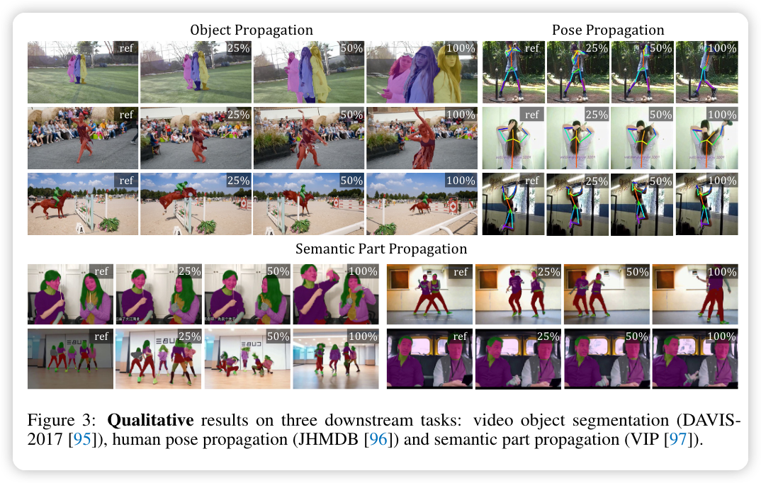

Slide 7
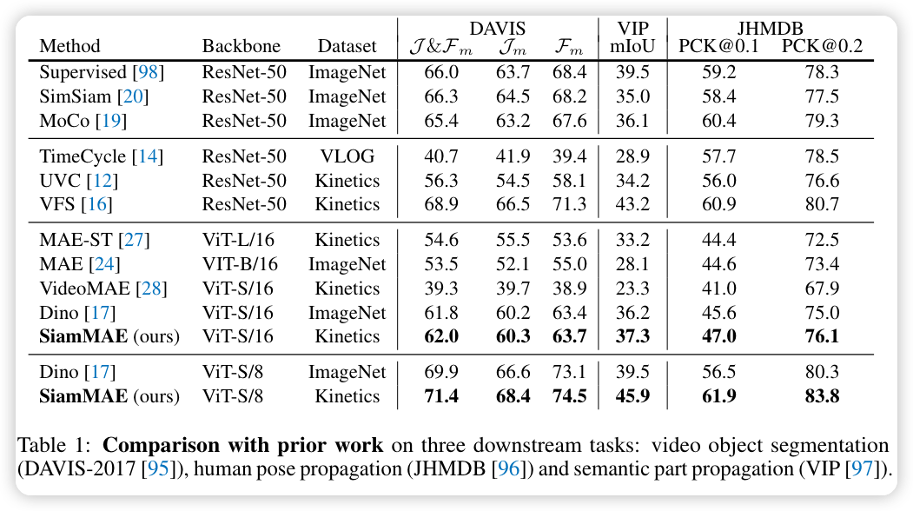

Slide 8
